Slide 1
Принципы проектирования классов SOLID в PHP
Соблюдение SOLID принципов позволяет строить архитектуру приложения которое со временем будет проще и дешевле поддерживать и развивать.
Написанный код гораздо проще использовать повторно.
Notes:
Если вы хотите писать качественнй код который в последствии легко будет сопровождать и дорабатывать, то SOLID - это тот необходимый минимум который надо не просто знать, а набить руку и уметь мыслить этими принципами.

Slide 2
S - Single responsibility principle
O
L
I
D

Slide 3
S - Принцип единственной ответственности
O
L
I
D

Slide 4
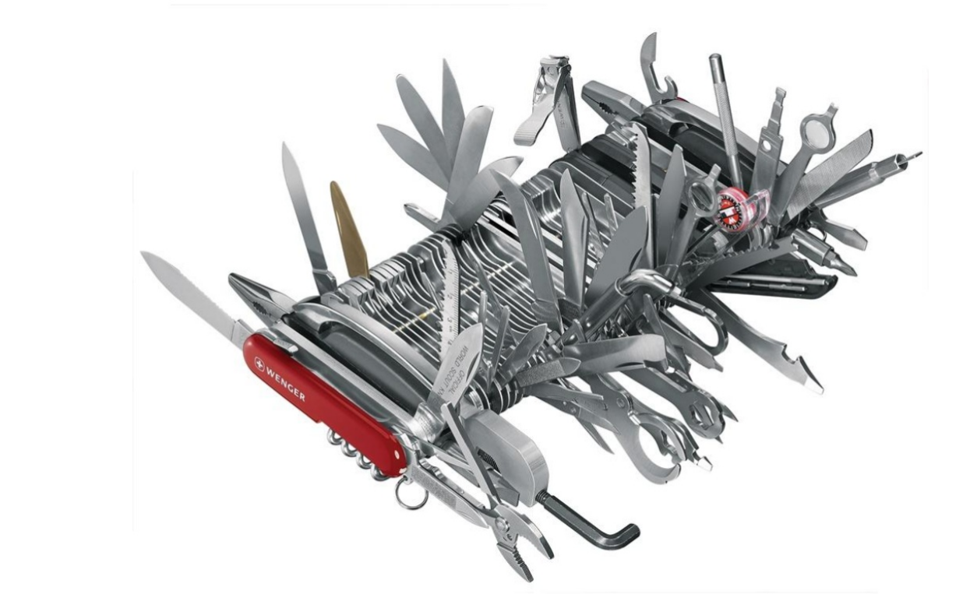

Slide 5
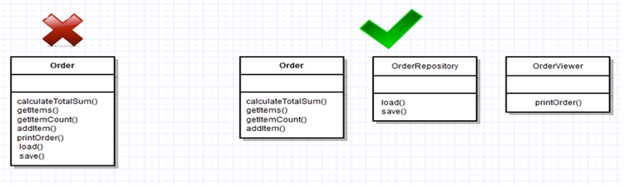
Принцип единственной ответственности
(Single responsibility)
«На каждый объект должна быть возложена одна единственная обязанность» Для этого проверяем, сколько у нас есть причин для изменения класса — если больше одной, то следует разбить данный класс.

Slide 6
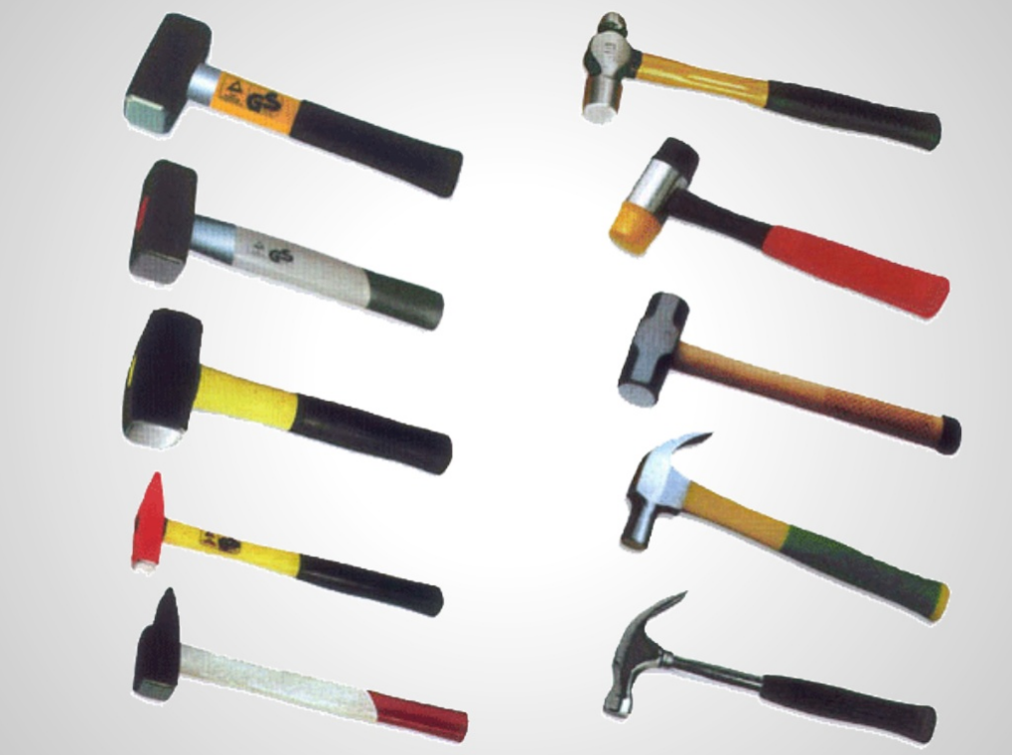

Slide 7
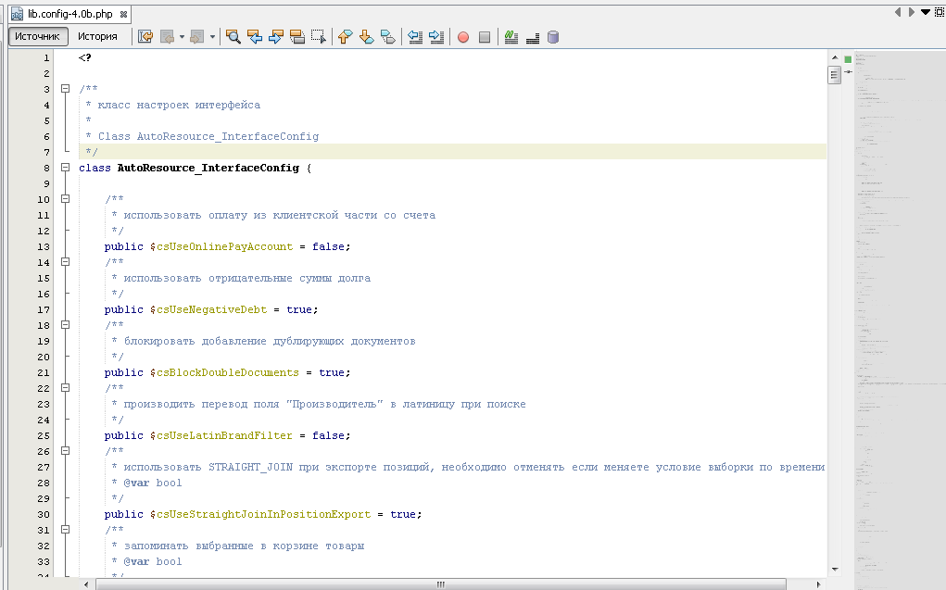
13000 строк кода!

Slide 8
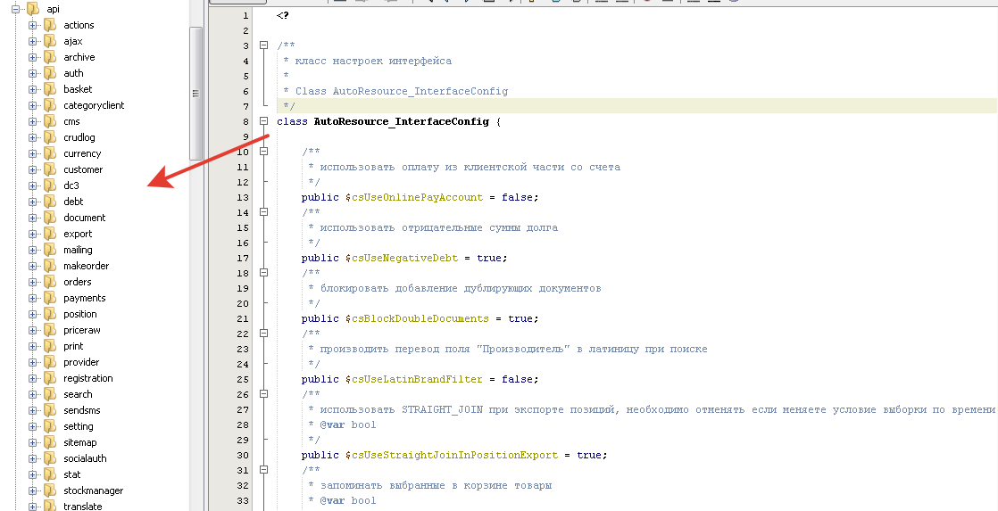

Slide 9
S - Single responsibility principle
O - Open/closed principle
L
I
D

Slide 10
S - Принцип единственной ответственности
O - Принцип открытости/закрытости
L
I
D

Slide 11
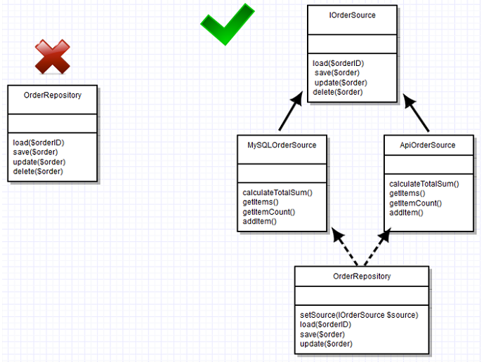
Принцип открытости/закрытости (Open-closed)
Классы (модули, функции) должны быть открыты для расширения и закрыты для изменения. Иными словами приложение следует проектировать так чтобы для изменения поведения класса, нам не потребовалось менять код самого класса.

Slide 12
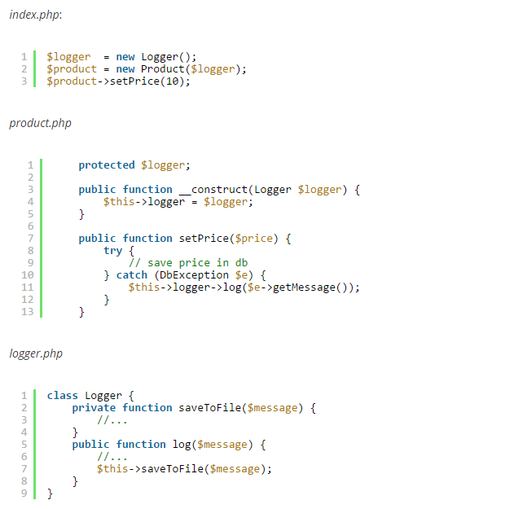
Notes:
В данном примере мы имеем два класса. Класс Product который отвечает за работу с товаром. И класс Logger цель которого логировать ошибки в текстовый файл.
Задача: Сделать логирование не в текстовый файл, а в базу данных. (либо логироваться в БД должен только класс Product, но другие классы, которые используют Logger, должны логировать в файл как и прежде)
В данном примере, для того чтобы реализовать требования заказчика, мы нарушаем принцип открытости/закрытости. Так как будем вынуждены модифицировать существующие классы. Если функционал нашей системы не сложен, то этим можно пренебречь, но если система у нас большая, то изменения в классах могут вызвать непредсказуемые ошибки.

Slide 13
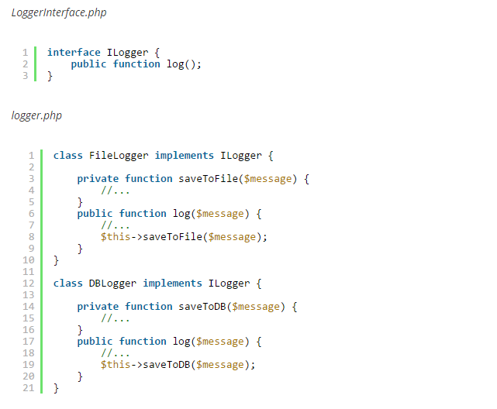
Notes:
Для того чтобы следовать принципу открытости/закрытости организовать нашу систему можно следующим образом.

Slide 14
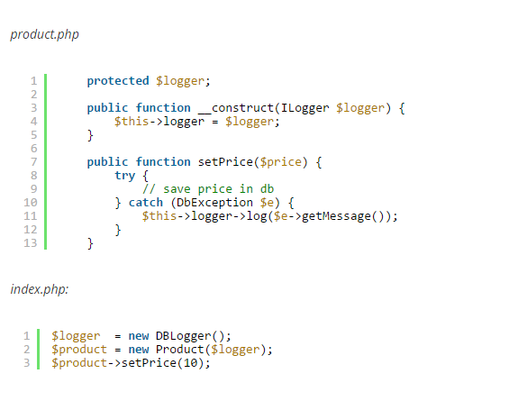
Notes:
Здесь видно что логирование происходит в бд. Можно пример с ORM Propel2 с возможностью логирования без изменения код библиотеки.

Slide 15
S - Single responsibility principle
O - Open/closed principle
L - Liskov substitution
I
D

Slide 16
S - Принцип единственной ответственности
O - Принцип открытости/закрытости
L - Принцип подстановки Барбары Лисков
I
D

Slide 17
Принцип подстановки Барбары Лисков
Поведение наследуемых классов не должно противоречить поведению, заданному базовым классом, то есть поведение наследуемых классов должно быть ожидаемым для кода который использует базовый класс.

Slide 18
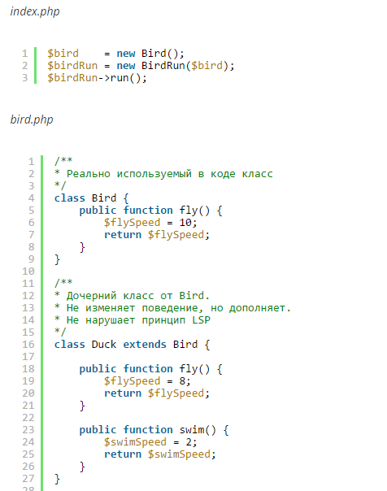

Slide 19
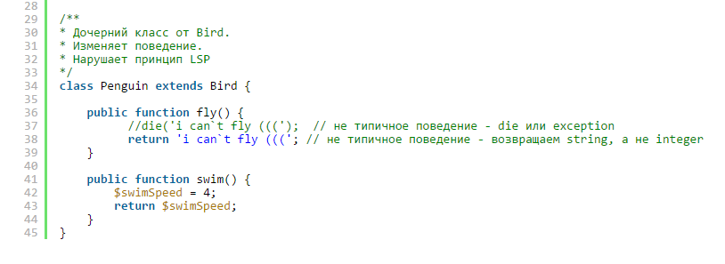
Notes:
После замены использования Bird на Duck код будет работать как и прежде - принцип LSP соблюден. После замены Bird на Penguin код меняет свое поведение, следовательно в данном случае принцип LSP нарушен.
Следовать этому типу очень важно при проектировании новых типов с использованием наследования. Этот принцип предупреждает о том, что изменение унаследованного производным типом поведения очень рискованно.

Slide 20
S - Single responsibility principle
O - Open/closed principle
L - Liskov substitution
I - Interface segregation
D

Slide 21
S - Принцип единственной ответственности
O - Принцип открытости/закрытости
L - Принцип подстановки Барбары Лисков
I - Принцип разделения интерфейса
D

Slide 22
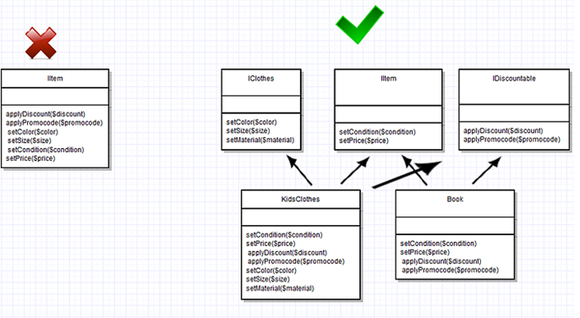
Принцип разделения интерфейса
«Много специализированных интерфейсов лучше, чем один универсальный» Проверяем, насколько много интерфейс содержит методов и насколько разные функции накладываются на эти методы, и если необходимо — разбиваем интерфейсы.

Slide 23
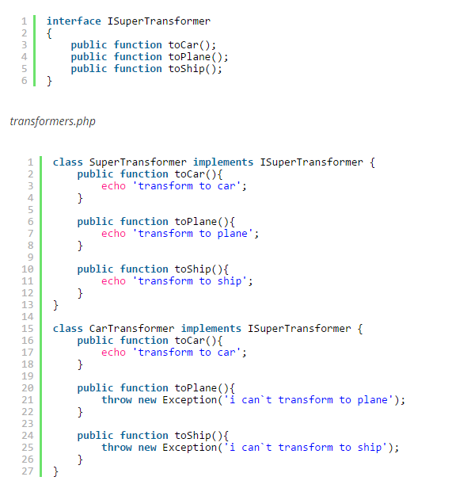

Slide 24
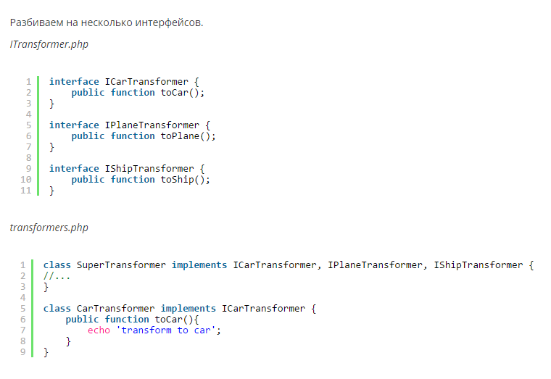

Slide 25
S - Single responsibility principle
O - Open/closed principle
L - Liskov substitution
I - Interface segregation
D - Dependency Invertion

Slide 26
S - Принцип единственной ответственности
O - Принцип открытости/закрытости
L - Принцип подстановки Барбары Лисков
I - Принцип разделения интерфейса
D - Принцип инверсии зависимостей

Slide 27
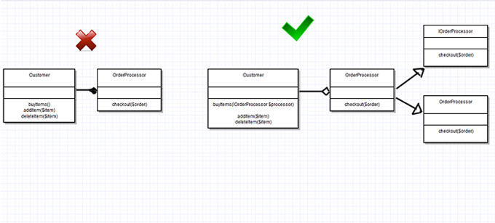
Принцип инверсии зависимостей (Dependency Invertion)
«Зависимости должны строится относительно абстракций, а не деталей» Проверяем, зависят ли классы от каких-то других классов (непосредственно инстанцируют объекты других классов) и если эта зависимость имеет место, заменяем на зависимость от абстракции.

Slide 28
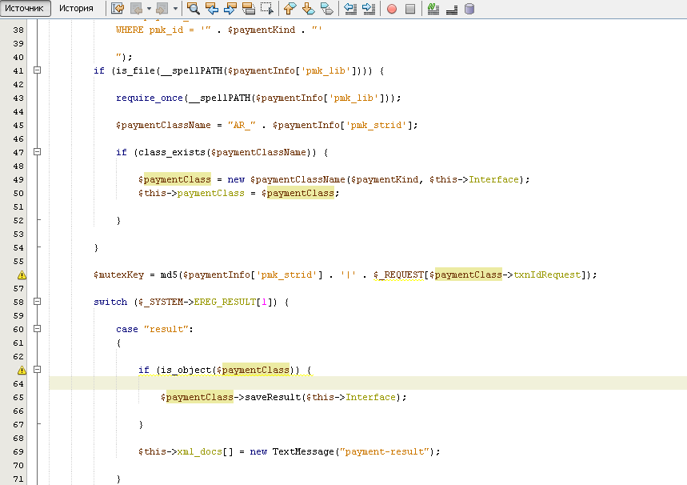

Slide 29
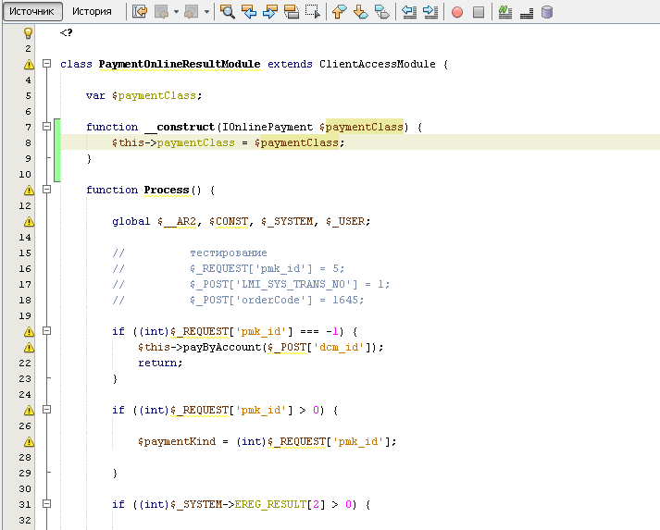

Slide 30
DRY
Расшифровывается как Don’t Repeat Youself — не повторяйся, также известен как DIE — Duplication Is Evil — дублирование это зло. Этот принцип заключается в том, что нужно избегать повторений одного и того же кода. Лучше использовать универсальные свойства и функции

Slide 31
KISS
Keep It Simple, Stupid — не усложняй! Смысл этого принципа программирования заключается в том, что стоит делать максимально простую и понятную архитектуру, применять шаблоны проектирования и не изобретать велосипед.

Slide 32
YAGNI
Значит You Ain’t Gonna Need It — вам это не понадобится! Его суть в том, чтобы реализовать только поставленные задачи и отказаться от избыточного функционала.

Slide 33
Конец
http://simple-training.com/solid-in-php/

